Slide 1
Интерактивные
программы на С++
объединенные в одну

Slide 2
Интерактивные
программы на С++
объединенные в одну

Slide 3
Наша команда разработчиков:
Бабич Виолетта - *Лидер, создатель модуля «Перевод десятичных чисел», ответственна за:
организацию работы…
Угоренко Виктория – создатель модуля «Расписание», ответственна за:
документацию…
Яскевич Валерия – создатель модуля «Угадай число», ответственна за:
тестировку приложения…
Леваньков Артём – создатель модуля «Таймер», ответственный за:
разработку сайта…

Slide 4

Наши цели:
Нашей основной целью на пути создания этого проекта было разработать программу, с помощью которой можно будет запускать 4 достаточно немаловажных приложений в жизни любого студента, такие как: Таймер, Расписание, "Угадай число" и "перевод десятичного числа в другие системы исчислений".
Дата начала: 24-ое декабря 2023
Дата окончания: 28-ое декабря 2023

Slide 5
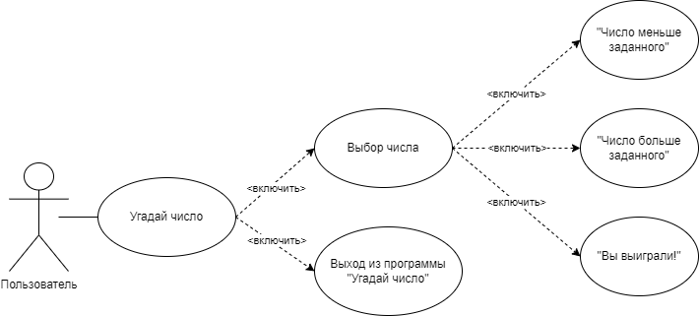
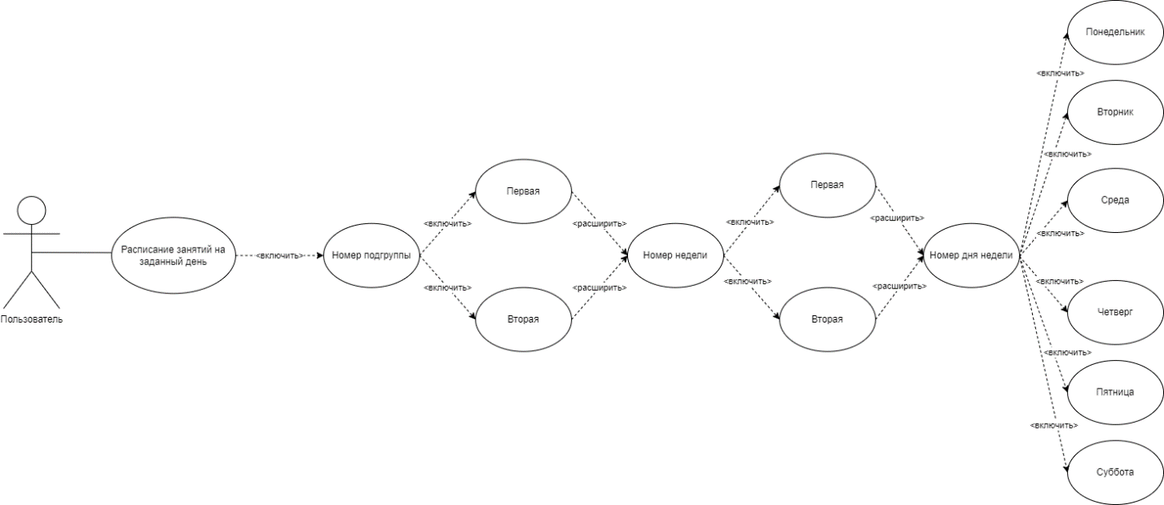
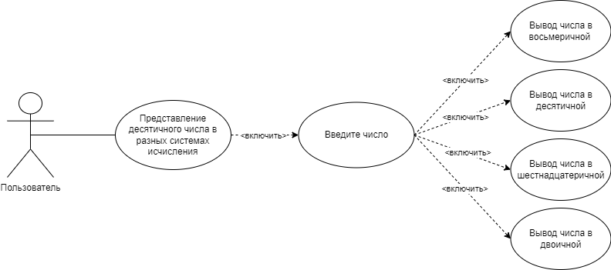
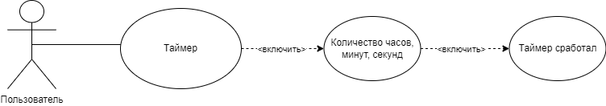
расписание
угадай число
Наши основные модули
Перевод десятичного числа
таймер

Slide 6
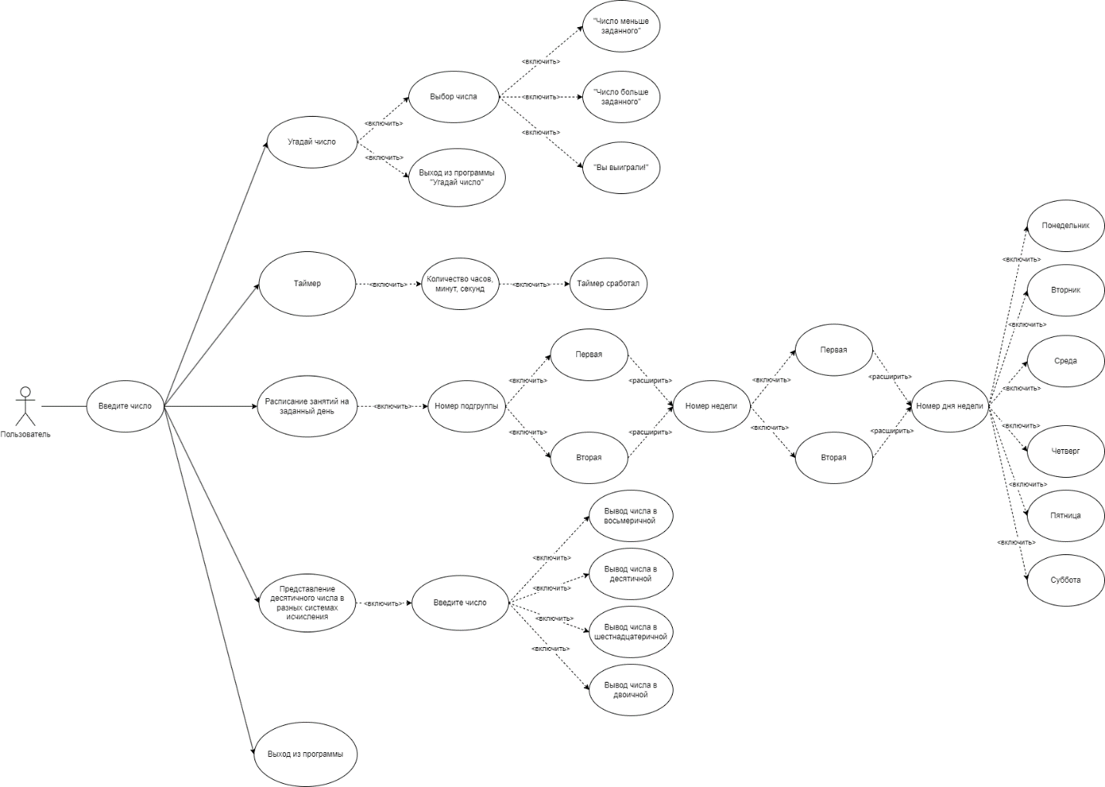
Наша общая программа

Slide 7






Тестирование:
Проверка выбора подпрограммы
Проверка генерирования случ. числа
Проверка звукового сигнала по истечению времени
Проверка корректного отображения расписания
Проверка перевода десятичного числа в другие системы исчисления
Граничные случаи

Slide 8
